Slide 1
ディープラニング入門 第１３回

Slide 2
授業のすすめかた
・原則として実習です。その回のテキストをみて、各自のペースで演習を行って下さい。早く終ったら、次に進んで結構です。
・その回の演習が全て終ったら、必要に応じて周りの人をアシストして下さい。
・やってみてわからない点は、その場で質問して下さい。
・途中で解説を行います。その場合は、作業をとめて聞いて下さい。

Slide 3
コピー＆ペースト用のテキスト
コマンドやURLの入力ミスを防ぐためのテキストを準備しました。
コピー＆ペーストして適宜使って下さい。

Slide 4
今日の授業の内容
ＬＳＴＭの仕組み（復習）
LSTMでHTML、JavaScriptを生成する
クラス内コンペティションへの登録

Slide 5
ＬＳＴＭの復習
リカレントニューラルネットワークの一種
誤差とウエイトの計算方法
出力の生成方法
Perplexity

Slide 6
ＬＳＴＭの利用例
正弦波の予測
数列の予測
コマンドラインの予測
文章の作成
作曲
株価の予測

Slide 7
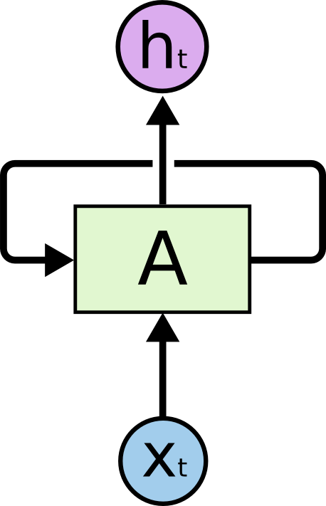
リカレントニューラルネットワーク
出力
ループを持つ
内部状態
入力
出典 http://colah.github.io/posts/2015-08-Understanding-LSTMs/

Slide 8
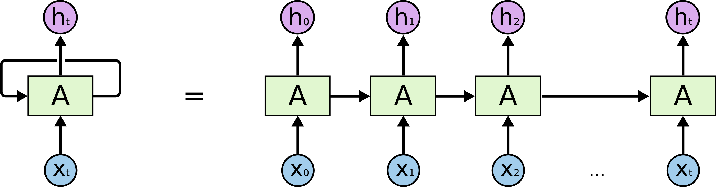
リカレントニューラルネットワーク
時間 →
出典 http://colah.github.io/posts/2015-08-Understanding-LSTMs/

Slide 9
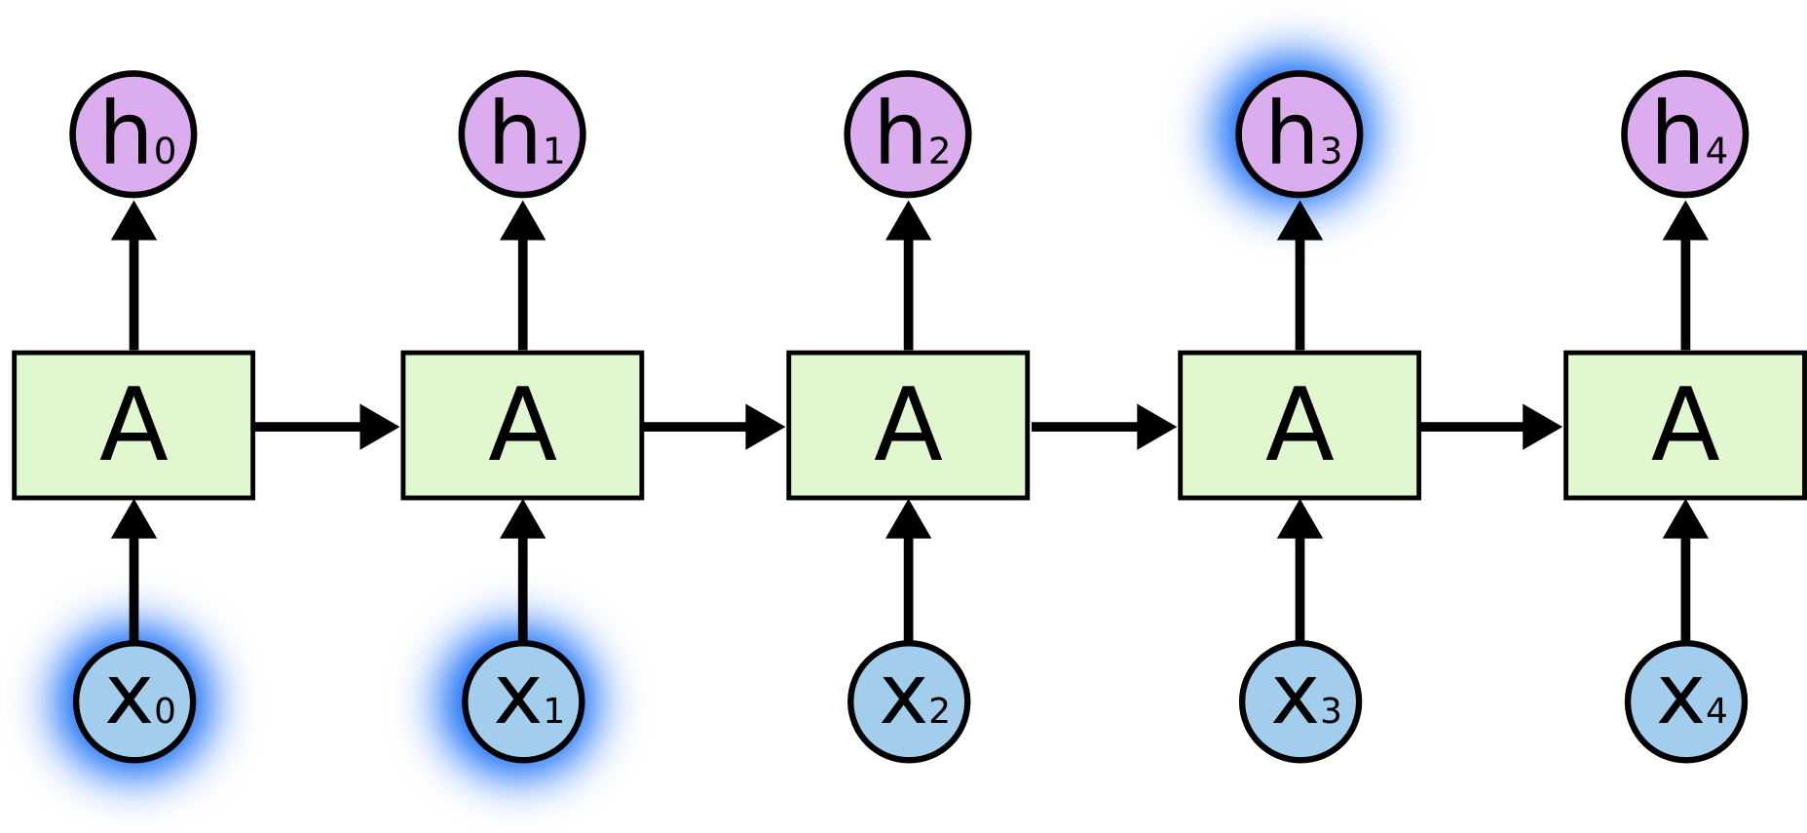
リカレントニューラルネットワーク
輩 は 猫 で あ
我 輩 は 猫 で
出典 http://colah.github.io/posts/2015-08-Understanding-LSTMs/

Slide 10

LSTMネットワーク （Long Short Term Memory）
長期の依存性の問題を回避するように設計されている
出典 http://colah.github.io/posts/2015-08-Understanding-LSTMs/

Slide 11
LSTMネットワーク （Long Short Term Memory）
長期の依存性の問題を回避するように設計されている
出典 http://colah.github.io/posts/2015-08-Understanding-LSTMs/

Slide 12
Dropout、誤差の計算
C2 t-1
C2t
h2 t-1
h2 t
C1 t-1
C1t
h1 t-1
h 1t
Notes:
この例では、２階層に重ねている

Slide 13
「が」
「は」
「る」
誤差１
＋
誤差２
＋・ ・ ＋
誤差９
＝ 誤差合計
最小化するように
ウエイトを調整
・ ・
一定時間ごと
「わ」
「が」
「あ」
Notes:
一定の時間ごとに、誤差の合計を最小化するようにウエイトを調整

Slide 14
出力の生成
「な」
「つ」
「め」
「私」
「は」
「な」
「つ」
初期化テキスト
Notes:
一定の時間ごとに、誤差の合計を最小化するようにウエイトを調整

Slide 15
Perplexity
当惑、困惑
「わ」「が」「輩」「は」 → 次の単語の確率を計算
正解の「猫」の確率は、Ｐ（「猫」）=0.2 と計算された。
Perplexity は 逆数の ５
単語は、数千あるが、モデルにより、５個の単語から１つ選ぶ程度になった → モデルの予測性能を表す。少ない方が性能がよい。

Slide 16
今回の流れ
アマゾンEC2 GPUインスタンスの立ち上げ
tensorflow(GPU版)、kerasのインストール
Javascript,htmlデータの取得
学習、予測（学習中のモデルに対して）

Slide 17
データの取得
公開されているソースコードから抽出
angular.jsというプロジェクトから
“js”,“html”,“css”,“md”,“json”の拡張子をもったファイルを抽出
拡張子ごとに１つのファイルにまとめる

Slide 18
モデルの定義
from keras.layers import Dense, Activation
from keras.layers import LSTM
model = Sequential()
model.add(LSTM(128, input_shape=(maxlen, len(chars))))
model.add(Dense(len(chars)))
model.add(Activation('softmax'))

Slide 19
モデルの定義２
from keras.optimizers import RMSprop
optimizer = RMSprop(lr=0.01)
model.compile(loss='categorical_crossentropy’, optimizer=optimizer)

Slide 20
データの表現
a | b | c | d | e | f
0 | 1 | 0 | 0 | 0 | 0
b
0 | 0 | 0 | 0 | 1 | 0
e
0 | 0 | 0 | 1 | 0 | 0
d

Slide 21
＜学習＞
入力
密結合層
softmax
文字種類
の数
p
LSTM
教師データ
r
（
i
n
Categorical
crossentropy
t
文字種類
の数
１２８

Slide 22
入力
＜予測＞
密結合層
softmax
文字種類
の数
p
LSTM
r
i
？
n
0.2 | 0.8 | 0 | 0
t
a b c d
文字種類
の数
sample
１２８

Slide 23
def sample(preds, temperature=1.0):
preds = np.asarray(preds).astype('float64’)
preds = np.log(preds) / temperature
exp_preds = np.exp(preds)
preds = exp_preds / np.sum(exp_preds)
probas = np.random.multinomial(1, preds, 1) return np.argmax(probas)

Slide 24
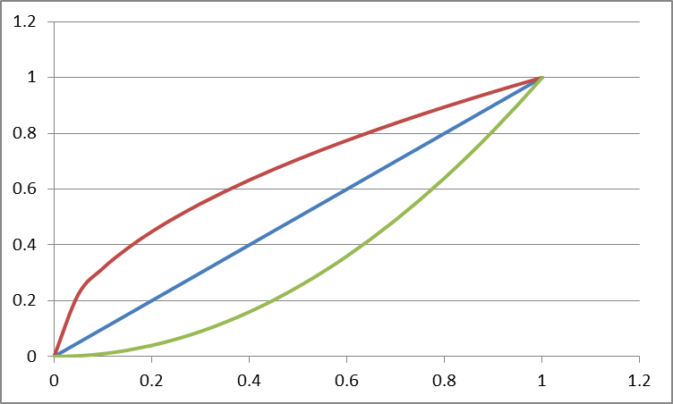
exp_preds
Temperature(diversity)が高い
temperatureが低い
preds

Slide 25
def sample(preds, temperature=1.0):
preds = np.asarray(preds).astype('float64’)
preds = np.log(preds) / temperature
exp_preds = np.exp(preds)
preds = exp_preds / np.sum(exp_preds)
probas = np.random.multinomial(1, preds, 1) return np.argmax(probas)
temperatureが高い→より均等に選ばれる
〃が低い→確率の大きいものがより選ばれる

Slide 26
def sample(preds, temperature=1.0):
preds = np.asarray(preds).astype('float64’)
preds = np.log(preds) / temperature
exp_preds = np.exp(preds)
preds = exp_preds / np.sum(exp_preds)
probas = np.random.multinomial(1, preds, 1) return np.argmax(probas)
predsの確率で１回さいころを振って集計、
出た回数のもっとも多い文字（＝でた文字）
を返す

Slide 27
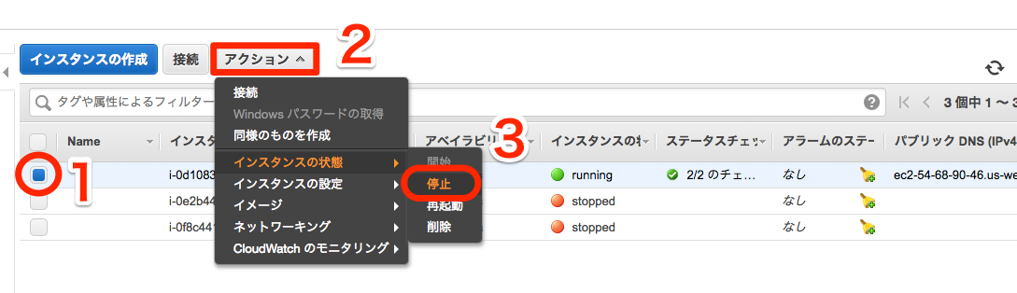
インスタンスの停止（重要）
利用が終ったら、必ずインスタンスを停止して下さい。

Slide 28
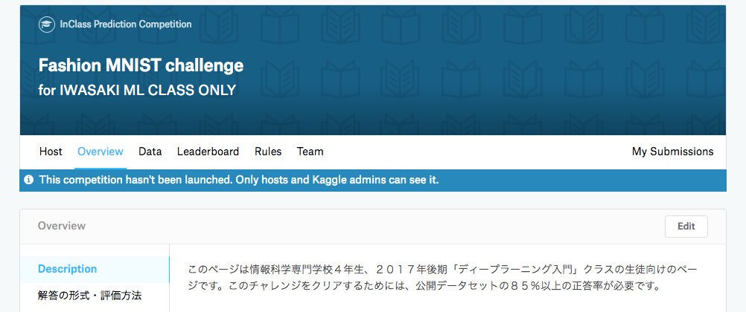
クラス内コンペティションのURL
https://www.kaggle.com/c/fashion-mnist-challenge/
課題の確認、データのダウンロード、解答の投稿、正答率及びリーダーボートの確認が可能です。
Notes:
データのダウンロード、解答の投稿が可能。

Slide 29
クラス内コンペティション参加のURL
https://www.kaggle.com/t/70656905f716451484ae4bcc93de5cf8
上記のURLへアクセスして参加して下さい。
Notes:
データのダウンロード、解答の投稿が可能。

Slide 30
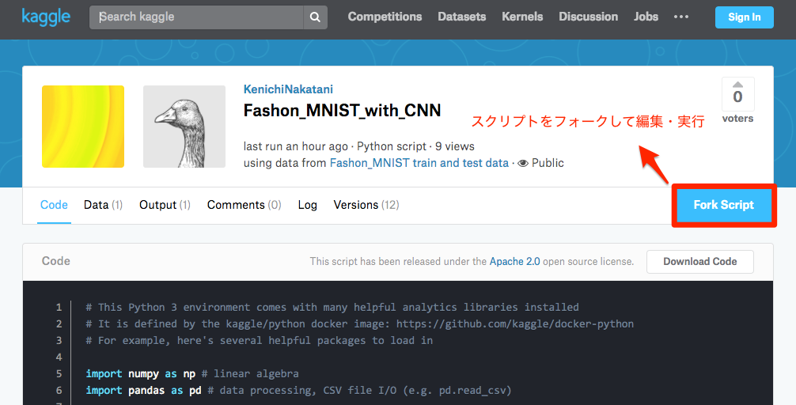
提出ファイル作成用サンプルプログラム
スクリプトをフォークすることにより、モデルの修正、訓練、提出ファイルの作成およびダウンロードが可能です。
https://www.kaggle.com/kenichinakatani/fashon-mnist-with-cnn
Notes:
スクリプトをフォークすることにより、モデルの訓練、修正、評価、提出ファイルの作成、ダウンロードが可能。

